Slide 1


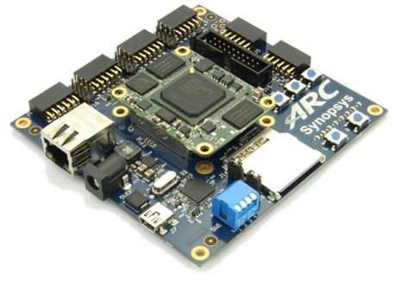
领先创新·
·超越自我
2018 Synopsys ARC杯电子设计竞赛

Slide 2
主标题-XXX
2018年xx月

Slide 3

Agenda
项目概述
难点与创新
设计实现
测试结果
总结展望

Slide 4
Agenda
项目概述
难点与创新
设计实现
测试结果
总结展望

Slide 5
标题XXX
一级XXX
二级XXX
注：在决赛展示和答辩中需要突出作品是否充分利用ARC EM处理器及特性（EMSK开发板）完成关键功能的实现，和性能的提升等

Slide 6
谢 谢！

